Slide 1
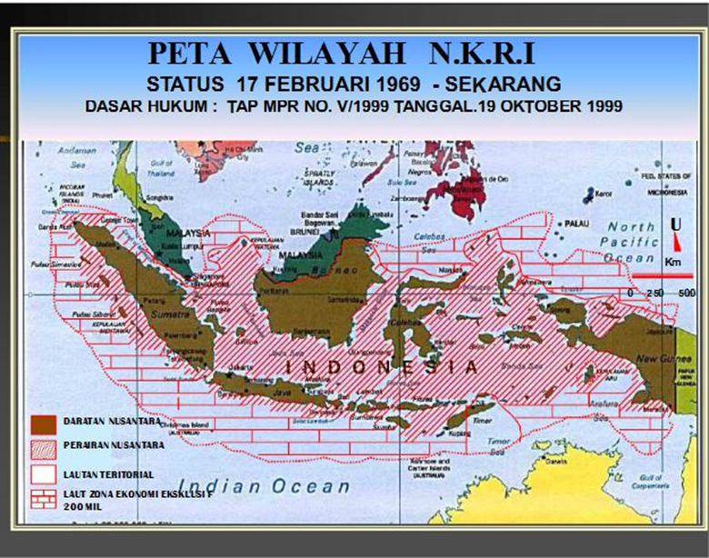
ANCAMAN TERHADAP INTEGRASI NEGARA INDONESIA

Slide 2
INTEGRASI NASIONAL
Pengertian Integrasi nasional
Pentingnya Membangun Integrasi Nasional
Ancaman, Tantangan, Hambatan, dan Gangguan dalam Membangun Integrasi Nasional
Antisipasi ATHG dalam Membangun Integrasi Nasional
Pentingnya Kesadaran Bernegara Kesatuan RI
Perilaku Toleran dan Harmoni Keberagaman dalam kehidupan

Slide 3
Pengertian Integrasi
Secara etimologis, berasal dari kata integrate yaitu memberi tempat bagi suatu unsur demi suatu keseluruhan, menyatupadukan, menggabungkan, dan mempersatukan. Jadi integrasi: membuat unsur-unsurnya menjadi satu kesatuan dan utuh.
Integrasi nasional adalah menggabungkan seluruh bagian menjadi sebuah keseluruhan dan tiap-tiap bagian diberi tempat sehingga membentuk kesatuan yang harmonis dalam NKRI yang bersemboyankan “Bhinneka Tunggal Ika”.

Slide 4
Lanjutan ...
Integrasi secara politis: penyatuan berbagai kelompok budaya dan sosial dalam kesatuan wilayah nasional yang membentuk suatu identitas nasional.
Integrasi secara antropologis: proses penyesuaian diantara unsur-unsur kebudayaan sehingga mencapai suatu keserasian fungsi dalam kehidupan masyarakat.

Slide 5
Lanjutan ...
Dalam integrasi terkandung cita-cita untuk menyatukan rakyat, menghormati perbedaan suku, agama, ras, dan antargolongan (SARA) melalui berbagai macam kegiatan pembangunan untuk meningkatkan kesejahteraan hidup rakyat.
Proses integrasi biasanya disebabkan adanya kesamaan sejarah, ada ancaman dari luar yang dapat mengganggu keutuhan bersama, dan sebagainya.

Slide 6
Faktor-faktor yang mempengaruhi integrasi nasional:
Pengalaman historis sebagai kekuasaan yang kohesif berawal dari penderitaan yang menjadi bagian warisan bersama sebuah negara
Atribut sosial-kultural seperti: bahasa, bendera, dan sebagainya
Interaksi berbagai pihak di dalam negara kebangsaan
Adanya interdependensi ekonomi regional
Drake:
Integrasi nasional adalah konsep yang multidimensional, kompleks, dan dinamis

Slide 7
Pentingnya Membangun Integrasi Nasional
Untuk mewujudkan cita-cita, dan tujuan negara serta memelihara rasa kebersamaan.
Beberapa faktor yang perlu diperhatikan untuk membangun integrasi nasional:
Adanya kemampuan dan kesadaran bangsa dalam mengelola perbedaan SARA dan keanekaragaman budaya serta adat istiadat.

Slide 8
Lanjutan ...
Adanya kemampuan untuk mereaksi penyebaran ideologi asing
Adanya kemampuan untuk mereaksi dan mencegah dominasi ekonomi asing
Mampu berperan aktif dalam percaturan dunia di era globalisasi dalam berbagai aspeknya
Bertekad untuk membangun sistem budaya sesuai dengan Pancasila dan UUD 1945
Menyelenggarakan berbagai kegiatan budaya dengan cara melakukan pengkajian kritis dan sosialisasi terhadap identitas nasional.

Slide 9
ATHG dalam Membangun Integrasi Nasional
Ancaman: suatu hal atau upaya yang bersifat dan bertujuan mengubah kebijakan yang dilaksanakan secara konsepsional. Ancaman dapat berbentuk fisik atau nonfisik baik secara terang-terangan (manifest) atau secara tertutup (latent).

Slide 10
Indikator Ancaman antara lain:
Invasi dan Infiltrasi.
Kemajuan teknologi transportasi, komunikasi dan informasi
Eksploitasi sumber daya alam
Penetrasi di bidang ekonomi
Penetrasi ideologi

Slide 11
Konsepsi Tantangan
Tantangan: suatu hal atau upaya yang bersifat atau bertujuan menggugah kemampuan.
Beberapa bentuk tantangan antara lain:
Percobaan invasi asing
Korupsi, kolusi, dan nepotisme
kriminalitas

Slide 12
Konsepsi Hambatan
Hambatan: hal atau usaha dari diri sendiri yang bersifat dan bertujuan melemahkan atau menghalangi secara tidak konsepsional
Beberapa bentuk hambatan antara lain:
Konflik dan persaingan
Penyalahgunaan narkoba dan minuman beralkohol
Kriminalitas
Kemiskinan

Slide 13
Lanjutan ...
Eksklusivitas kelompok
Penetrasi budaya dan ideologi
Separatisme

Slide 14
Konsepsi Gangguan
Gangguan: suatu hal atau upaya yang mengusik kelangsungan kehidupan ideologi bangsa dan negara RI.
Beberapa bentuk gangguan:
Sosial ekonomi masyarakat Indonesia yang beragam
Sumber daya alam yang minus
Tingkat pendidikan masyarakat yang rendah

Slide 15
Antisipasi ATHG
Pendidikan. Pendidikan merupakan media utama untuk membangun peradaban dan kesejahteraan hidup manusia.
Pembangunan. Pembangunan untuk meningkatkan kesejahteraan manusia.
Penegakan hukum dan keadilan. Penegakan hukum dan keadilan bisa mencegah terjadinya ATHG.
Penghormatan HAM
Penguatan alutsista dan sumber daya manusia. Alutsista: alat utama sistem persenjataan TNI
Penciptaan suasana aman dan tentram
Penghapusan KKN

Slide 16
Lanjutan ...
Kondisi infrastruktur dan suprastruktur yang beragam
Kesenjangan kesejahteraan masyarakat
Rendahnya tingkat pemahaman masyarakat terhadap ideologi bangsa sebagai alat pemersatu
Rendahnya toleransi dan penghormatan atas keragaman SARA serta kebudayaan lokal dengan kepentingan beragam
Rendahnya kesadaran masyarakat terhadap gangguan dari luar.
Mudahnya masyarakat dalam menggunakan kekerasan dan sebagainya.

Slide 17
Pentingnya Kesadaran Bernegara Kesatuan RI
NKRI menjadikan manusia sebagai manusia Indonesia
NKRI dapat menyejahterakan hidup, memberi rasa aman, keadilan, dan perlindungan
Pembangunan bisa dilaksanakan.

Slide 18
Perilaku Komitmen terhadap NKRI
Memberi perlakuan yang sama terhadap semua siswa memilih tempat duduk dan sebagainya.
Pengambilan keputusan melibatkan semua komponen masyarakat.
Memberi dan memperoleh perlakuan yang sama dan sederajat sesuai dengan harkat dan martabat.
Berprestasi dalam berbagai bidang.

Slide 19
Perilaku Toleran dan Harmoni Keberagaman dalam kehidupan
Toleransi: suatu pola pikir, sikap dan perbuatan yang menghormati dan menghargai dan menerima akan adanya perbedaan.
Harmoni: pernyataan rasa, aksi, gagasan, dan minat; keselarasan atau keserasian.
Penerapan toleransi dan harmoni dalam lingkungan keluarga:
Penggunaan kamar mandi tidak seenaknya
Ketika makan ingat anggota keluarga yang lain dan sebagainya.

Slide 20
Penerapan dalam lingkungan Sekolah
Penggunaan segala fasilitas sekolah tidak seenaknya sendiri
Pada waktu belajar tidak gaduh ketika jam kosong
Belajar berkelompok tanpa memilih-milih teman dalam anggota kelompok
Merawat dan membersihkan ruang kelas
Tidak pilih-pilih dalam berteman.

Slide 21
Penerapan dalam lingkungan masyarakat
Penggunaan segala fasilitas umum tidak seenaknya sendiri
Menjalankan ibadah sewajarnya
Mau dan bersedia untu berkelompok
Merawat dan membersihkan lingkungan bersama-sama
Bersedia untuk memperoleh berbagai macam pelayanan umum secara antri.

Slide 22
Penerapan dalam lingkungan negara
Penghargaan dan penghormatan serta perlakuan yang sama terhadap keberagaman dalam masyarakat
Pemberian kesempatan dan perlakuan yang sama untuk menggunakan segala fasilitas umum
Memberi kesempatan yang sama untuk beribadah dan merayakan secara wajar
Berpartisipasi dalam berbagai kegiatan yang dilakukan kelompok masyarakat
Merawat, mejaga,dan membersihkan lingkungan
Bersedia untuk menjaga lingkungan negara.

Slide 23
Contoh kasus integrasi:
Gerakan 30 S/PKI yang terjadi pada tahun 1965
Gerakan Aceh Merdeka (GAN)
Organisasi Papua Merdeka (OPM)
Dan sebagainya.

